Slide 1
APLICACIONES INDUSTRIALES
La implantación de un robot industrial en un determinado proceso exige un detallado estudio previo del proceso en cuestión, examinando las ventajas e inconvenientes que conlleva la introducción del robot.
Será preciso siempre estar dispuesto a admitir cambios en el desarrollo del proceso primitivo (modificaciones en el diseño de piezas, sustitución de unos sistemas por otros, etc.) que faciliten y hagan viable la aplicación del robot

Slide 2
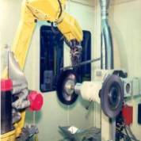
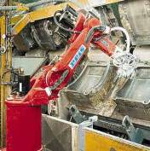
TRABAJO EN FUNCION
La fundición por inyección fue el primer proceso robotizado (1960). En este proceso el material usado, en estado liquido, es inyectado a presión en el molde. Este ultimo esta formado por dos mitades que se mantienen unidas durante la inyección del metal mediante la presión ejercida por dos cilindros. La pieza solidificada se extrae del molde y se enfría para su posterior desbardado. El molde, una vez limpio de residuos de restos de metal y adecuadamente lubricado, puede ser usado de nuevo.

Slide 3
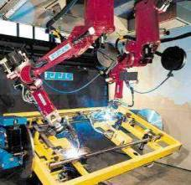
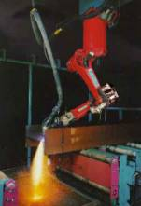
SOLDADURA
La industria automovilística ha sido gran impulsora de la robótica industrial, empleando la mayor parte de los robots hoy día instalados. La tarea más frecuente robotizada dentro de la fabricación de automóviles ha sido sin duda alguna la soldadura de carrocerías. En este proceso, dos piezas metálicas se unen en un punto para la fusión conjunta de ambas partes, denominándose a este tipo de soldadura por puntos.

Slide 4
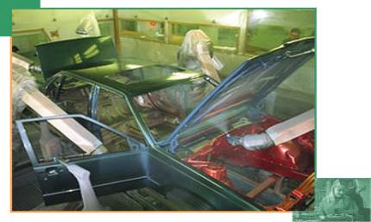
MATERIALES
El acabado de superficies por recubrimiento de un cierto material (pintura, esmalte, partículas de metal, etc.) con fines decorativos o de protección, es una parte critica en muchos procesos de fabricación.
Tanto en la pintura como en el metalizado, esmaltado o arenado, la problemática a resolver es similar, siendo la primera la que cuenta con mayor difusión. Su empleo esta generalizado en la fabricación de automóviles, electrodomésticos, muebles, etc.

Slide 5
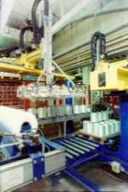
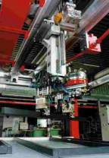
ALIMENTACION DE MAQUINA
La alimentación de maquinas especializadas es otra tarea de manipulación de posible robotización. La peligrosidad y monotonía de las operaciones de carga y descarga de maquinas como prensas, estampadoras, hornos o la posibilidad de usar un mismo robot para transferir una pieza a través de diferentes maquinas de procesado, ha conseguido que gran numero de empresas hayan introducido robots en sus talleres.

Slide 6
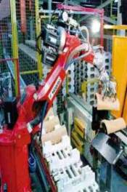
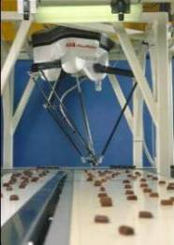
PROSESADO
Dentro del procesado se incluyen operaciones en las que el robot se enfrenta a piezas y herramientas (transportando una u otra) para conseguir, en general, una modificación en la forma de la pieza.
El desbardado consiste en la eliminación de rebabas de la pieza de metal o plástico, procedentes de un proceso anterior (fundición, estampación, etc.). Esta operación se realiza manualmente con una esmeriladora o fresa, dependiendo la herramienta de las características del material a desbardar.

